Slide 1






Ce que nos Experts ont produit
pour TAJ PLAST
42 livrables · 5 métiers · 27 et 28 octobre 2026
Marketing et contenu
Fatima
Design de marque
Koffi
Commercial et ventes
Kouassi
Ressources humaines
Fatou
Opérations et achats
Salif

Slide 2

Sommaire
Un chapitre par métier. Chaque vignette du recueil ouvre le document.
Marketing et contenu
Fatima
12 livrables
page 3
Design de marque
Koffi
12 livrables
page 7
Commercial et ventes
Kouassi
4 livrables
page 11
Ressources humaines
Fatou
8 livrables
page 13
Opérations et achats
Salif
6 livrables
page 16
TAJ PLAST · Recueil des livrables des Experts · octobre 2026
2 / 19

Slide 3

01
Marketing et contenu
12 livrables · préparés par Fatima, Expert IA marketing et contenu
TAJ PLAST · Recueil des livrables des Experts · octobre 2026
3 / 19

Slide 4
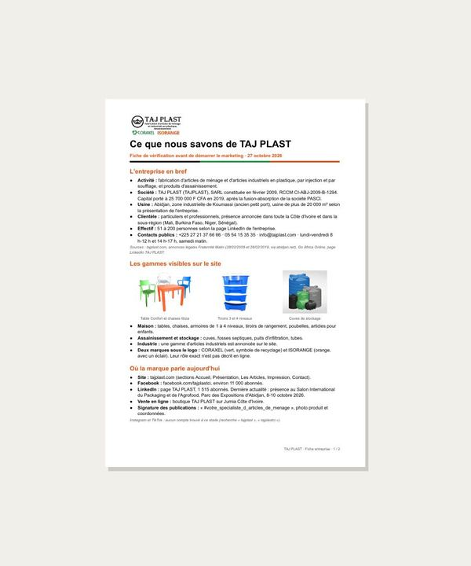
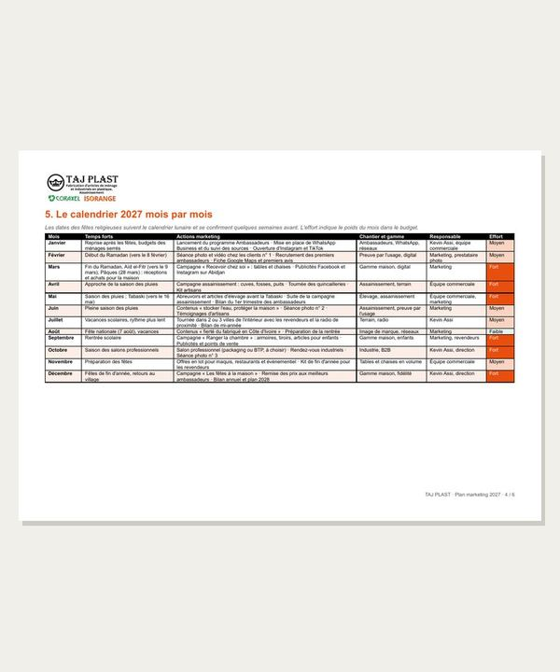

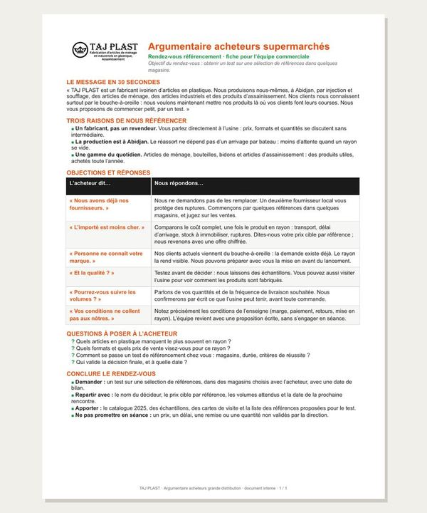
Marketing et contenu
Par Fatima · 1 sur 3
Fiche de vérification
Plan marketing 2027
Étude de la concurrence
Argumentaire supermarchés
Ce que nous savons de Taj Plast, à valider
Objectifs, calendrier et budget proposés
Six plasturgistes d'Abidjan comparés
Une page pour les acheteurs de la grande distribution
Ouvrir le document →
Ouvrir le document →
Ouvrir le document →
Ouvrir le document →
TAJ PLAST · Recueil des livrables des Experts · octobre 2026
4 / 19

Slide 5
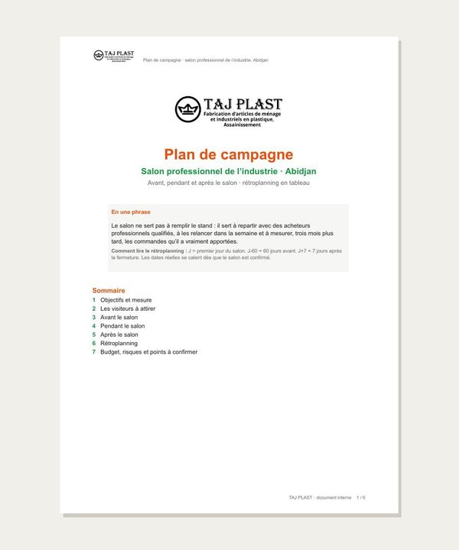
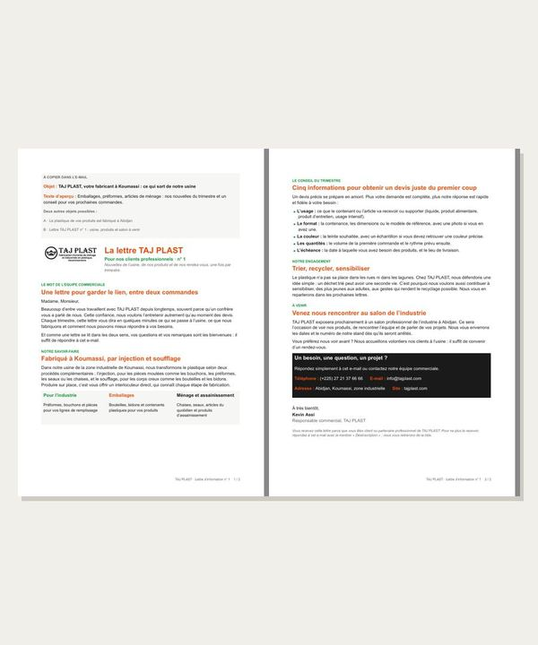
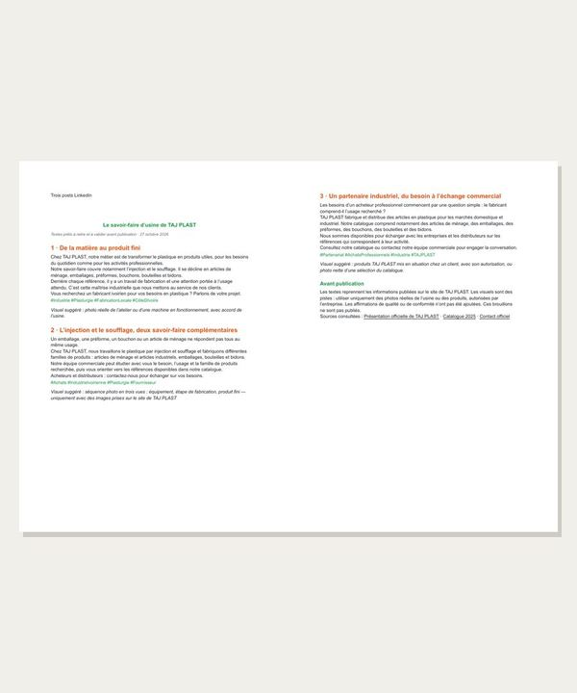

Marketing et contenu
Par Fatima · 2 sur 3
Plan de campagne salon
Lettre d'information n° 1
Trois posts LinkedIn
Audit de la présence en ligne
Rétroplanning de J-60 à J+90
Trimestrielle, pour les clients professionnels
Le savoir-faire de l'usine raconté
Facebook, Instagram, LinkedIn et site, relevés
Ouvrir le document →
Ouvrir le document →
Ouvrir le document →
Ouvrir le document →
TAJ PLAST · Recueil des livrables des Experts · octobre 2026
5 / 19

Slide 6
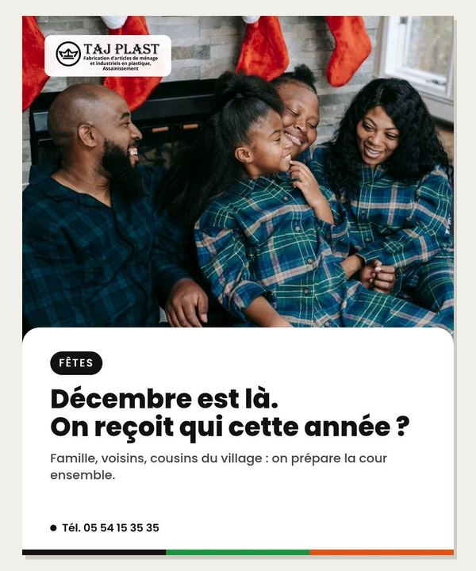
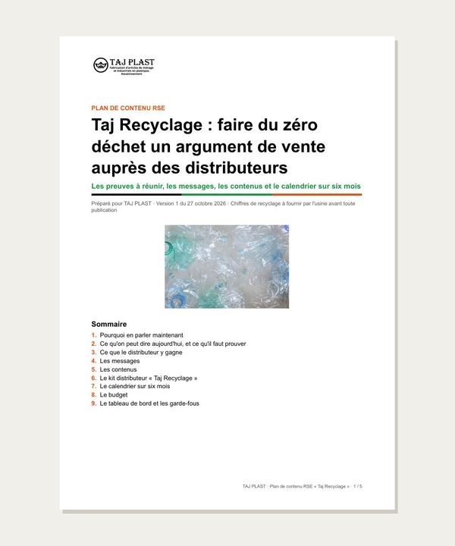
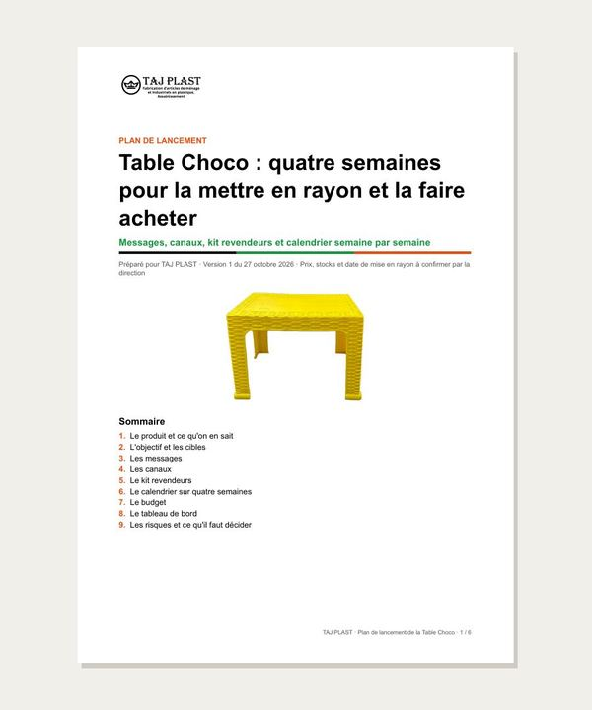
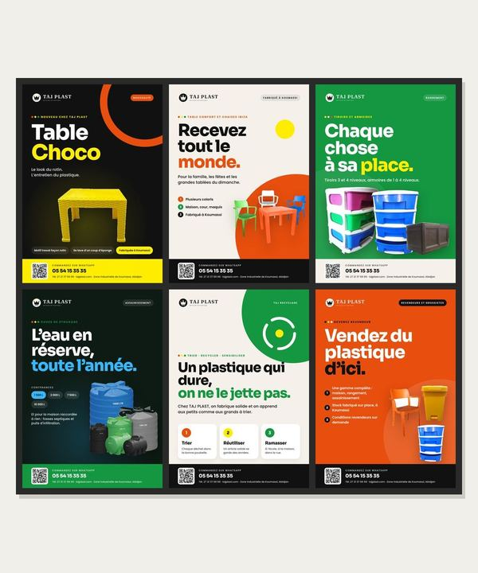
Marketing et contenu
Par Fatima · 3 sur 3
Calendrier éditorial de décembre
Plan de contenu RSE
Lancement de la Table Choco
Six flyers A5
12 posts rédigés, avec leurs visuels
Taj Recyclage : le fil des publications
Plan de lancement du produit
Choco, Ibiza, rangement, cuves, recyclage, revendeurs
Ouvrir le document →
Ouvrir le document →
Ouvrir le document →
Ouvrir le document →
TAJ PLAST · Recueil des livrables des Experts · octobre 2026
6 / 19

Slide 7

02
Design de marque
12 livrables · préparés par Koffi, Expert IA design de marque
TAJ PLAST · Recueil des livrables des Experts · octobre 2026
7 / 19

Slide 8
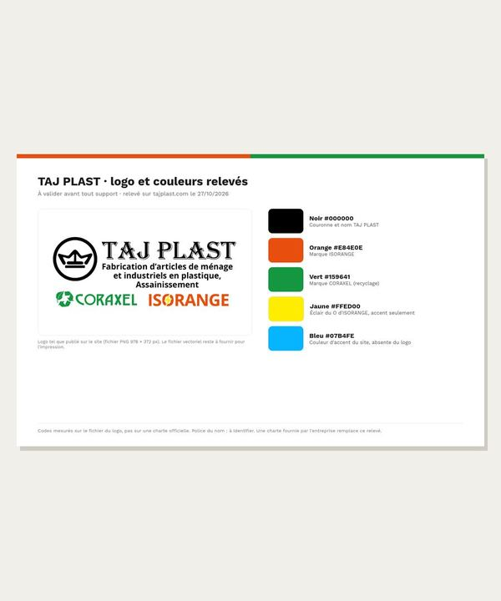
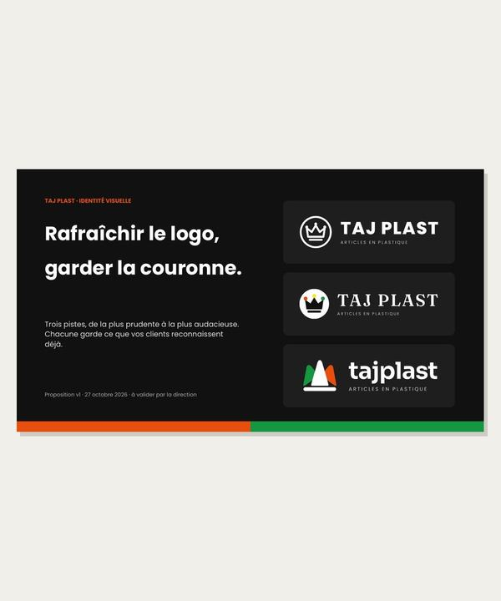
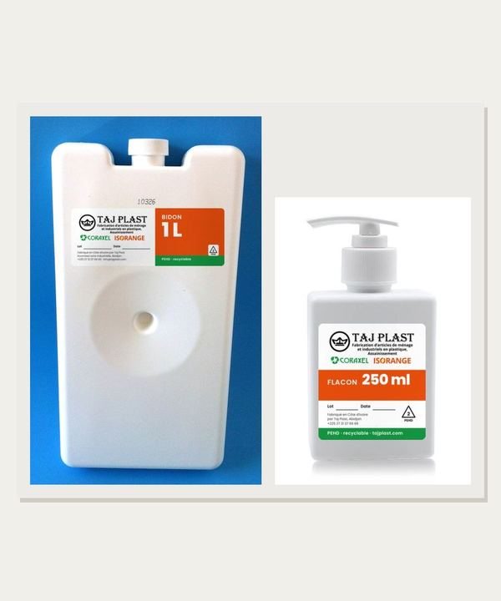
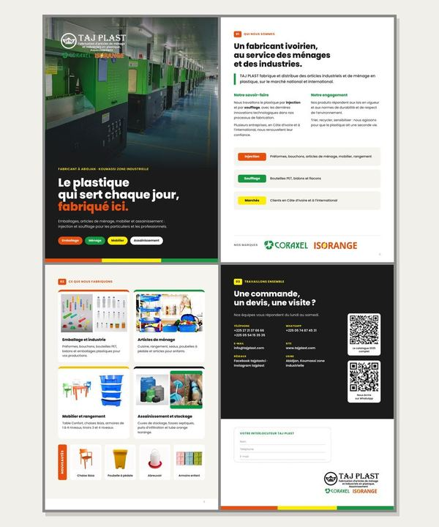
Design de marque
Par Koffi · 1 sur 3
Logo et couleurs relevés
Logo : trois pistes
Étiquettes bidon et flacon
Plaquette commerciale
Planche d'identité à valider
Continuité, sceau, trois savoir-faire
Maquettes et fichiers imprimeur
Quatre pages A4, écran et imprimeur
Ouvrir le document →
Ouvrir le document →
Ouvrir le document →
Ouvrir le document →
TAJ PLAST · Recueil des livrables des Experts · octobre 2026
8 / 19

Slide 9
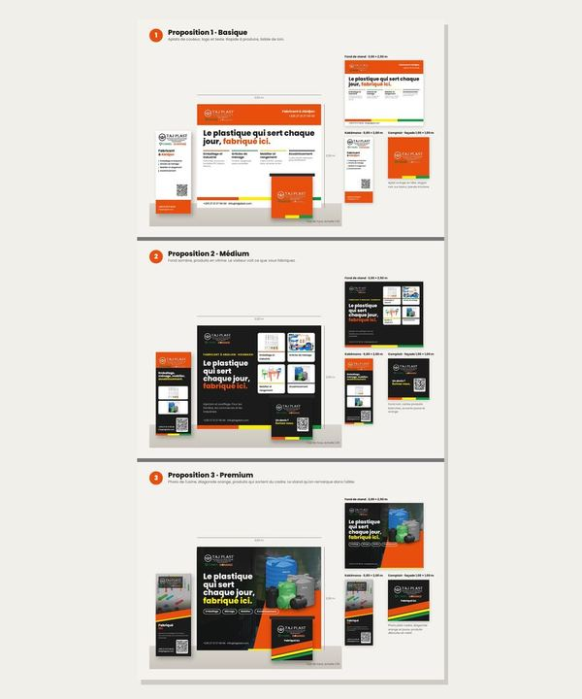

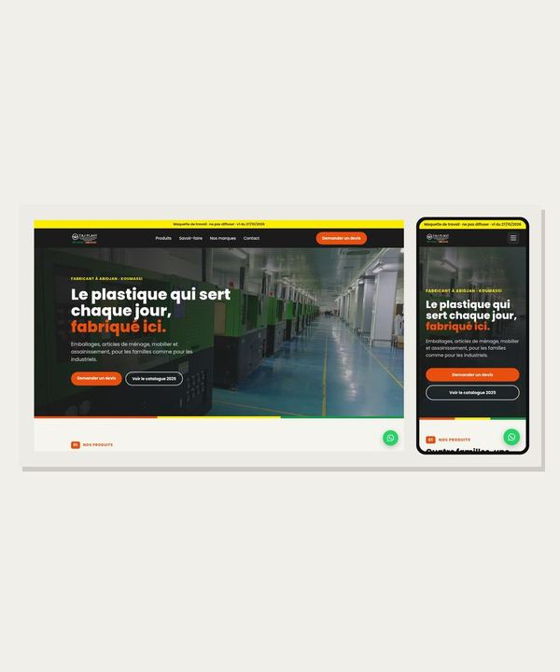
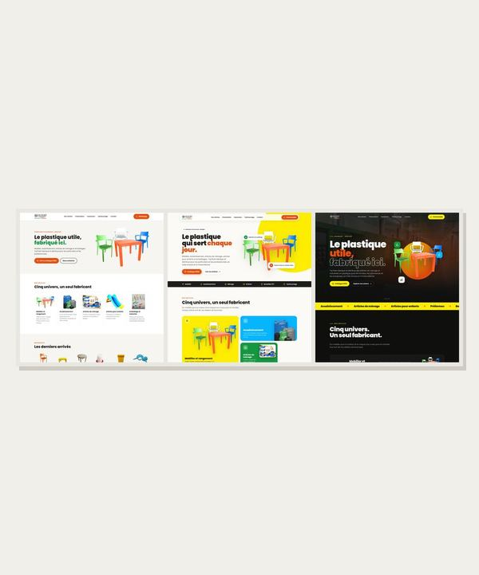
Design de marque
Par Koffi · 2 sur 3
Stand du salon de l'industrie
Recrutement conducteurs
Page d'accueil du site
Site moderne en trois niveaux
Trois niveaux : basique, médium, premium
Affiches A3 et carrés WhatsApp, trois niveaux
Maquette ordinateur et téléphone
Basique, médium, premium
Ouvrir le document →
Ouvrir le document →
Ouvrir le document →
Ouvrir le document →
TAJ PLAST · Recueil des livrables des Experts · octobre 2026
9 / 19

Slide 10
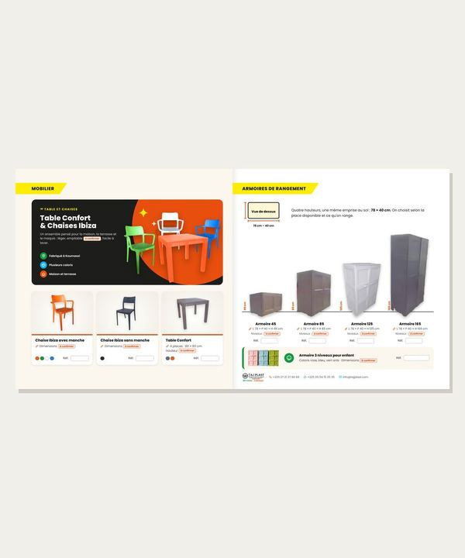

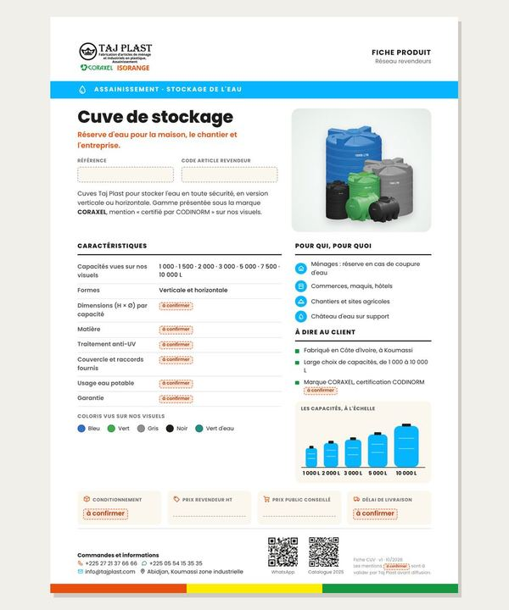

Design de marque
Par Koffi · 3 sur 3
Catalogue mobilier
Affiche toboggan
Fiches revendeurs
Affiche Taj Recyclage
Double page armoires et tables
A3 et carré Facebook
Cuve et fosse septique
A3, avec la mascotte bouteille
Ouvrir le document →
Ouvrir le document →
Ouvrir le document →
Ouvrir le document →
TAJ PLAST · Recueil des livrables des Experts · octobre 2026
10 / 19

Slide 11

03
Commercial et ventes
4 livrables · préparés par Kouassi, Expert IA commercial et ventes
TAJ PLAST · Recueil des livrables des Experts · octobre 2026
11 / 19

Slide 12
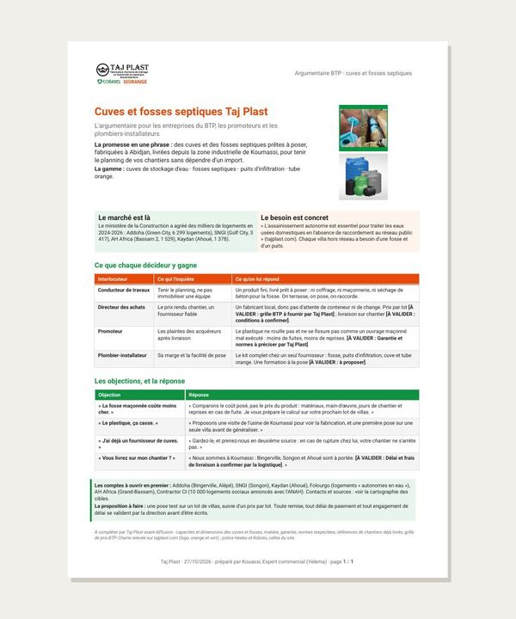
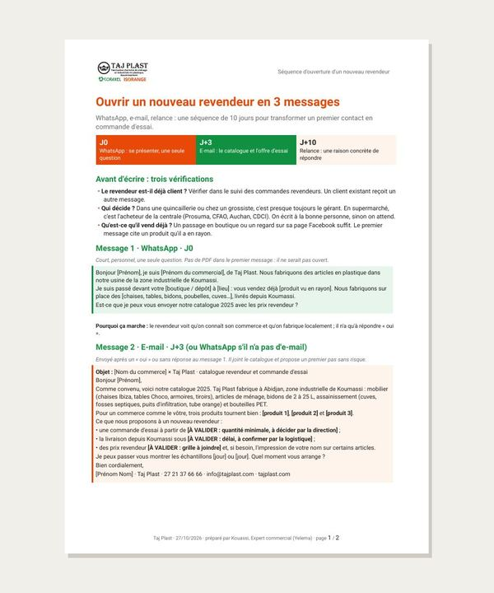
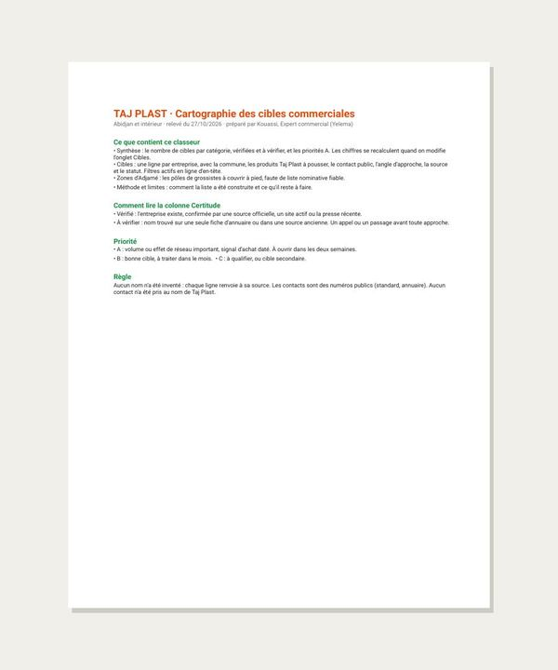
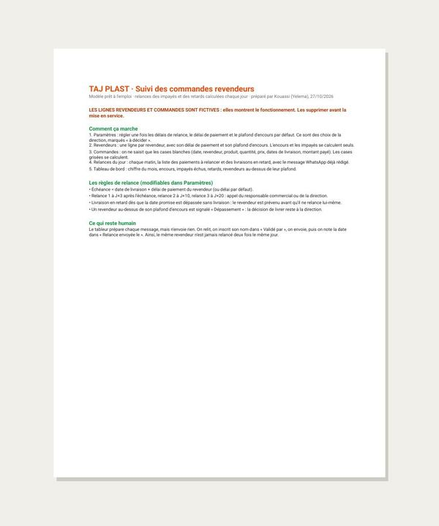
Commercial et ventes
Par Kouassi · 1 sur 1
Argumentaire BTP
Séquence de prospection
Cartographie des cibles
Suivi des commandes revendeurs
Cuves et fosses septiques pour les chantiers
Les étapes pour gagner un revendeur
Qui viser, par segment
Modèle prêt à remplir
Ouvrir le document →
Ouvrir le document →
Ouvrir le document →
Ouvrir le document →
TAJ PLAST · Recueil des livrables des Experts · octobre 2026
12 / 19

Slide 13

04
Ressources humaines
8 livrables · préparés par Fatou, Expert IA ressources humaines
TAJ PLAST · Recueil des livrables des Experts · octobre 2026
13 / 19

Slide 14
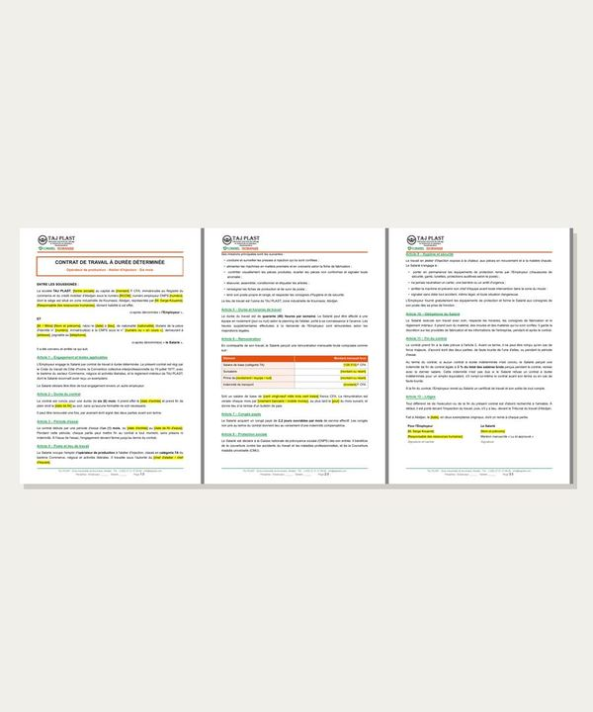
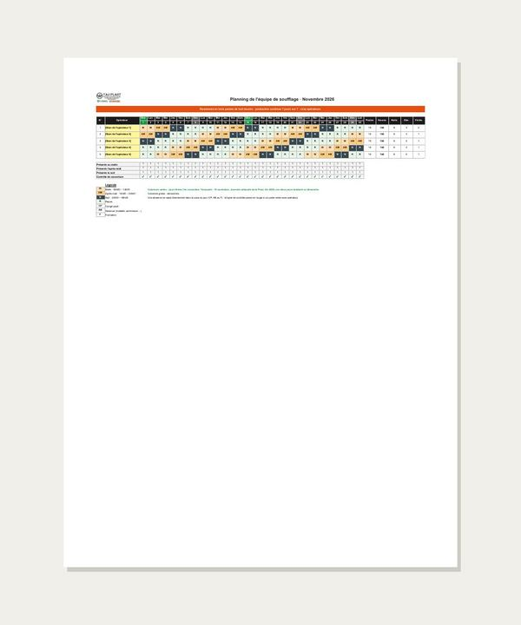
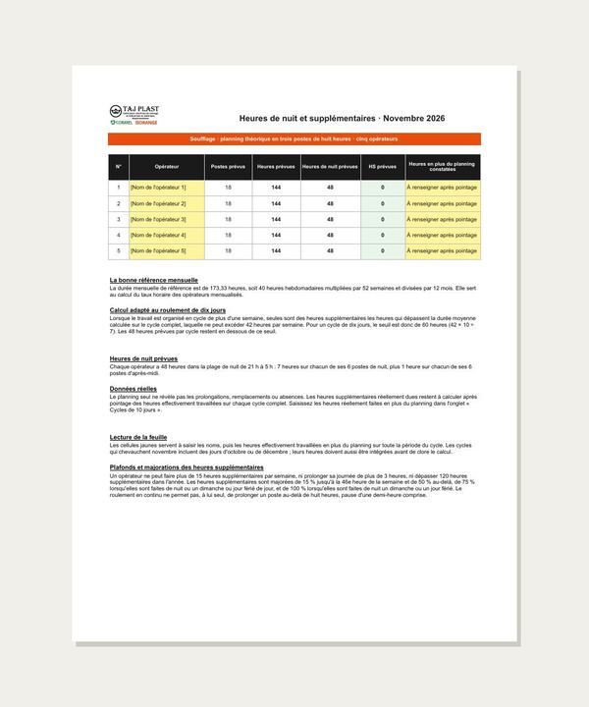
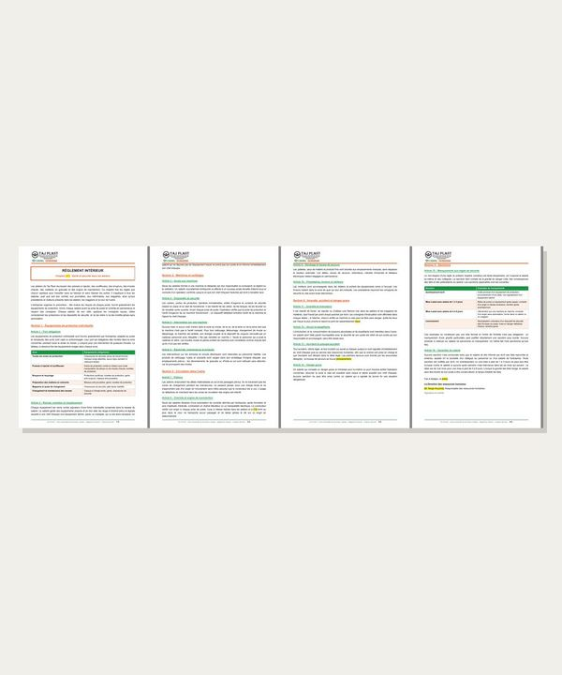
Ressources humaines
Par Fatou · 1 sur 2
Contrat CDD opérateur
Planning du soufflage
Heures sup et heures de nuit
Règlement intérieur, sécurité
Opérateur de production, six mois
Équipes en 3 x 8, novembre 2026
Calcul du soufflage, novembre 2026
Le chapitre sécurité des ateliers
Ouvrir le document →
Ouvrir le document →
Ouvrir le document →
Ouvrir le document →
TAJ PLAST · Recueil des livrables des Experts · octobre 2026
14 / 19

Slide 15
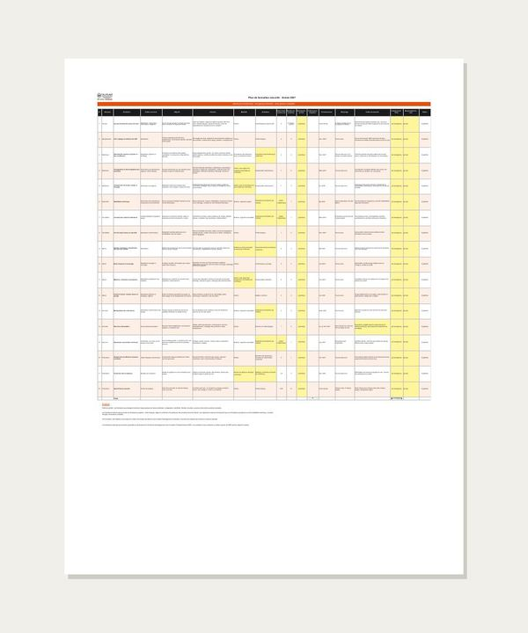
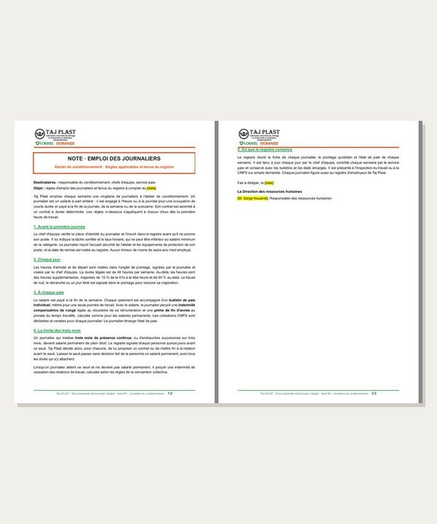
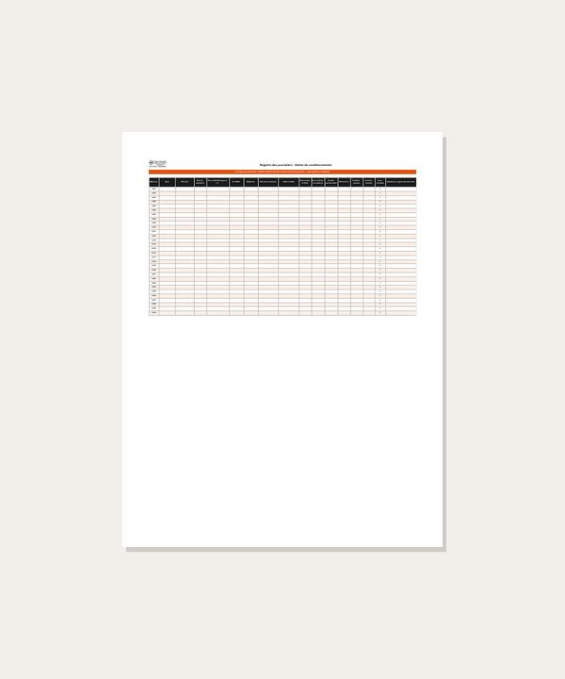
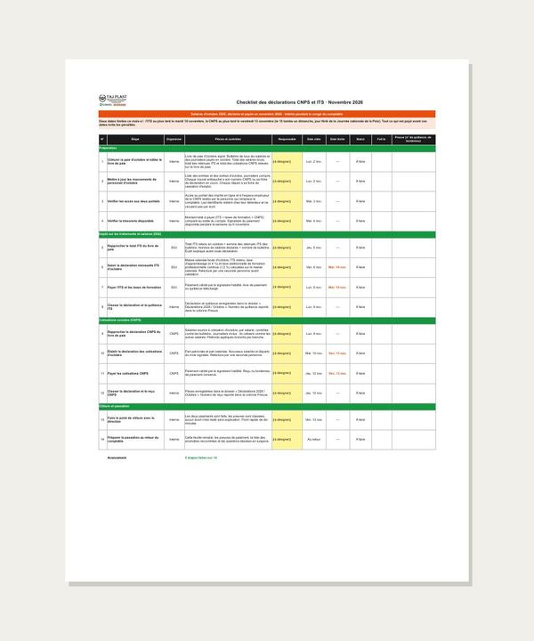
Ressources humaines
Par Fatou · 2 sur 2
Plan de formation sécurité 2027
Règles des journaliers
Registre des journaliers
Déclarations CNPS et ITS
Opérateurs et techniciens
Note sur l'emploi des journaliers
Conditionnement, jour par jour
Checklist de novembre 2026
Ouvrir le document →
Ouvrir le document →
Ouvrir le document →
Ouvrir le document →
TAJ PLAST · Recueil des livrables des Experts · octobre 2026
15 / 19

Slide 16

05
Opérations et achats
6 livrables · préparés par Salif, Expert IA opérations et achats
TAJ PLAST · Recueil des livrables des Experts · octobre 2026
16 / 19

Slide 17
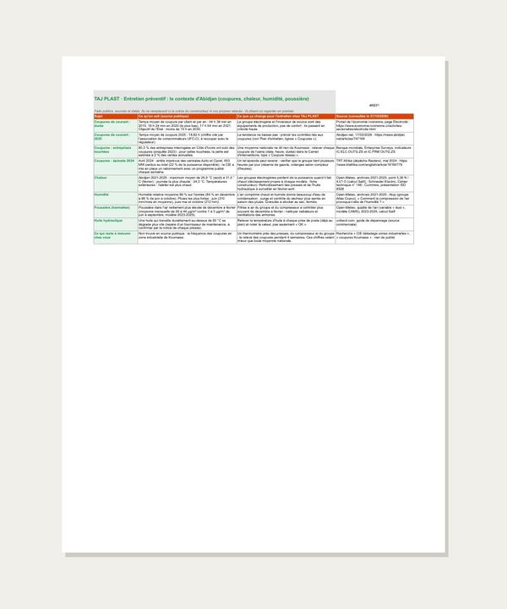
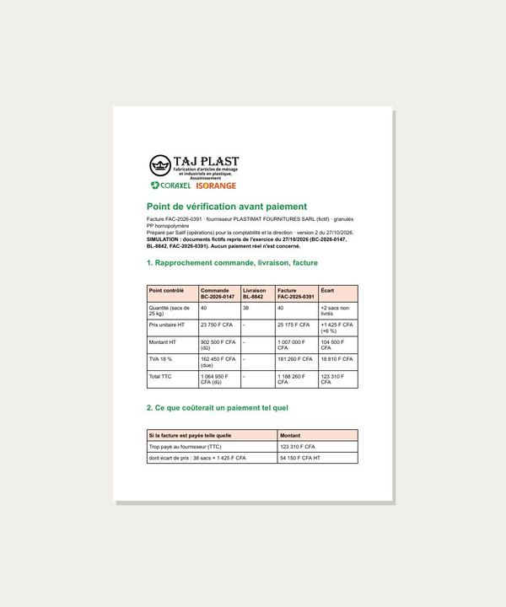
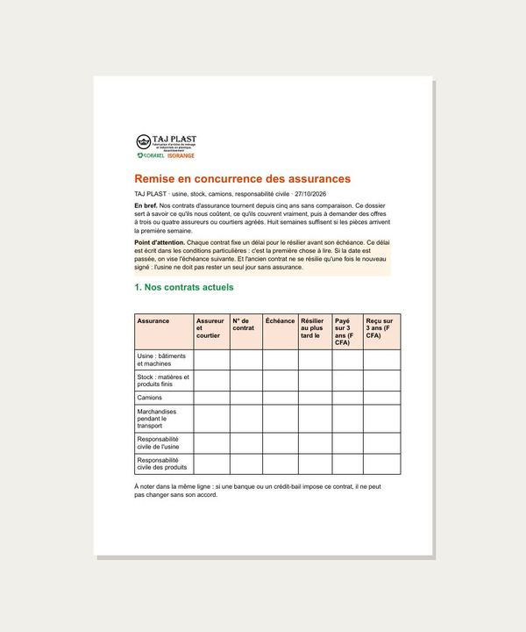
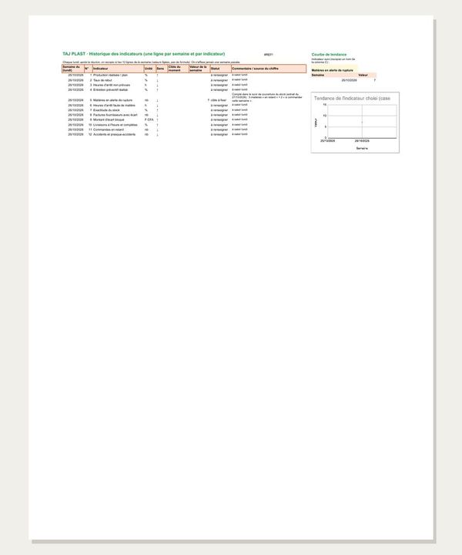
Opérations et achats
Par Salif · 1 sur 2
Plan d’entretien préventif
Vérification avant paiement
Consultation des assurances 2027
Tableau de bord des opérations
Machines d'injection et de soufflage
Bon de commande, livraison, facture rapprochés
Cahier pour mettre les assureurs en concurrence
La revue du lundi
Ouvrir le document →
Ouvrir le document →
Ouvrir le document →
Ouvrir le document →
TAJ PLAST · Recueil des livrables des Experts · octobre 2026
17 / 19

Slide 18
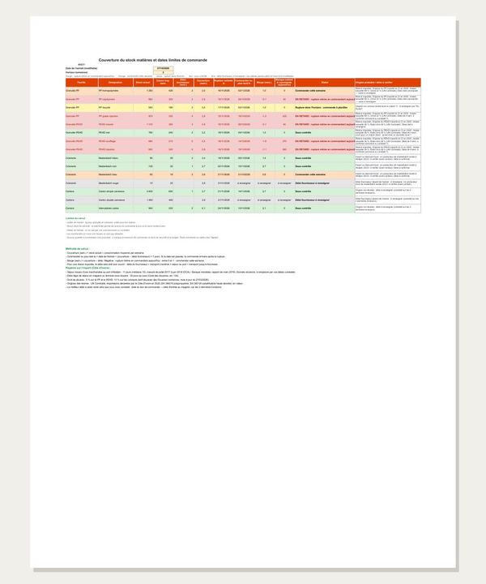
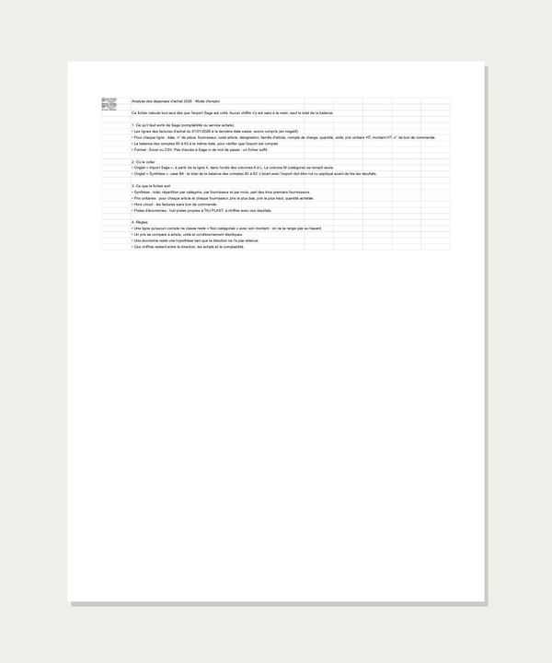
Opérations et achats
Par Salif · 2 sur 2
Couverture du stock matières
Analyse des dépenses d'achat
Trois semaines d'avance, matière par matière
Prête à recevoir l'export de Sage
Ouvrir le document →
Ouvrir le document →
TAJ PLAST · Recueil des livrables des Experts · octobre 2026
18 / 19

Slide 19
Et maintenant ?
1
Vous parcourez
2
Vous annotez
3
Nous ajustons
Chaque vignette ouvre le document dans Google.
Vos commentaires directement dans les documents.
Chaque Expert reprend son livrable avec vos retours.
Tous les fichiers sont réunis dans le dossier Drive du recueil.
Ouvrir le dossier →
19 / 19

